Slide 1


At forstå – hvad handler forløbet om?
I forløbet gennemgår vi de klassiske indlæringsteorier og beskæftiger os med læring, behaviorisme, intelligens og social-kognitive læringsprocesser:
Vi undersøger:
Udviklingen i studier af læring – fra behaviorisme til social-kognitive teorier
Tænkningens udvikling (kognition)
Forskellige forståelser af intelligens

Slide 2
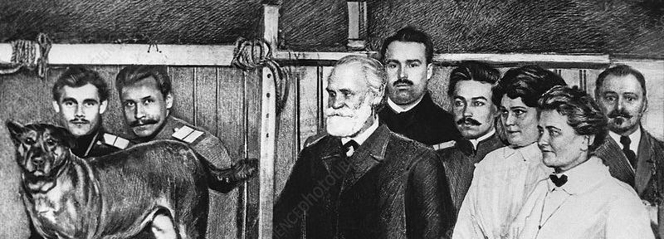
Behaviorisme
De første skridt mod en læringsteori

Slide 3
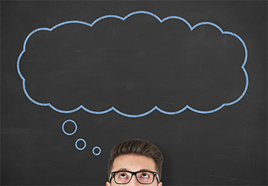
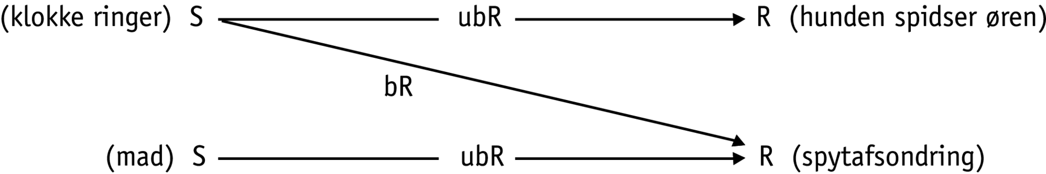
Klassisk betingning
S: Stimuli
R: Respons
bR: Betinget reaktion (indlærte reaktion)
ubR: Ubetinget reaktion (ikke-indlærte reaktion

Slide 4
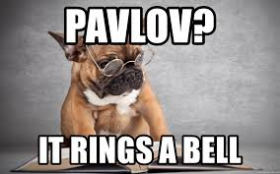
Watson og behaviorisme
Behaviorisme opstår som en kritik af Freud, som man mener er al for uvidenskabelig, da rigtig videnskab kan observeres!

Slide 5

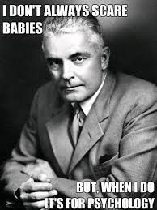
Watsons Behaviorisme
Watsons tænker at denne enestående opdagelse kan overføres til mennesker og går systematisk igang med at undersøge indlæring
Han undersøger hvilke adfærdsmønstre er indlærte og ikke-indlære gennem observationer og eksperimenter af spædbørn

Slide 6
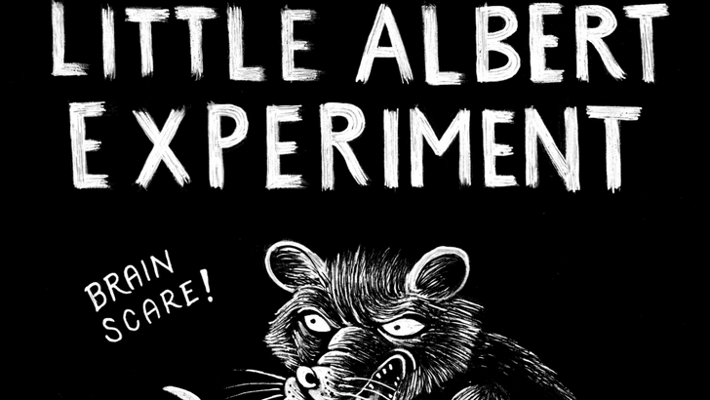

Slide 7
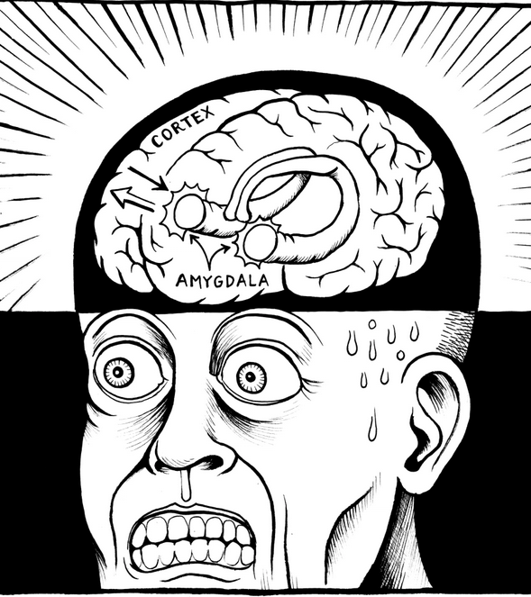
Frygt
FRYGT ER EN INSTINKTIV EMOTIONEL REAKTION. I FARLIGE SITUATIONER FRIGIVER SÆRLIGE DELE AF HJERNEN (AMYGDALA) HORMONER DER FORBEREDER HJERNEN OG KROPPEN PÅ FLUGT ELLER KAMP
DET ER TYPISK SVÆRT AT KONTROLLERE DA AMYGDALA ER EN PRIMITIV DEL AF HJERNEN DER MODTAGER FÅ SIGNALER FRA DEN RATIONELLE DEL AF HJERNEN (CORTEX ELLER HJERNEBARKEN)

Slide 8

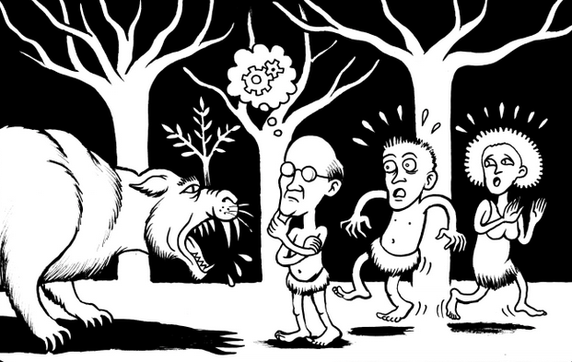
Det her system blev udviklet i urtidsmennesket fordi….

Slide 9
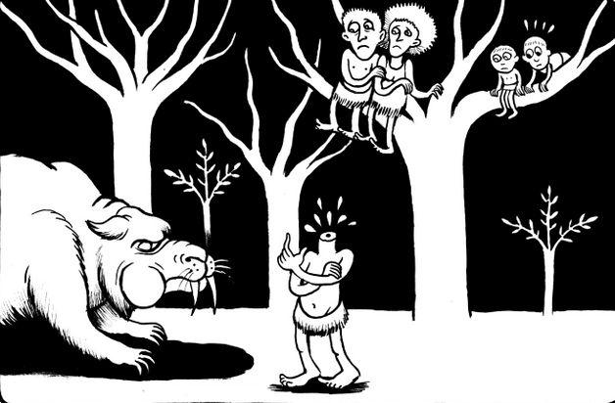
Rationel tænkning ikke altid er den bedste strategi, hvis man gerne vil overleve….

Slide 10
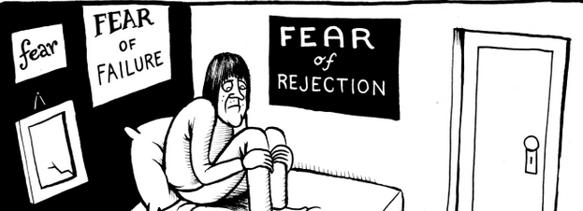
Men folk udvikler også frygt, pga. Dårlige Oplevelser og erfaringer. De kan altså lære at frygte en bestemt situation, genstand eller stimuli..

Slide 11
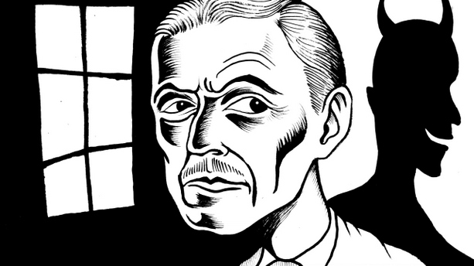
I 1920 var der en engang en psykolog, ved navn John B. Watson DER GERNE VILLE UNDERSØGE DETTE FÆNOMEN….

Slide 12
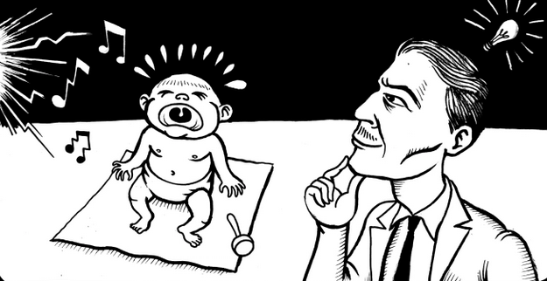
Watson observerede at spædbørn instinktivt blev skræmte at høje lyde. Gennem forstærkning, ville han bevise, at han kunne indgyde frygt I et barn, for noget det normal ikke ville frygte….

Slide 13
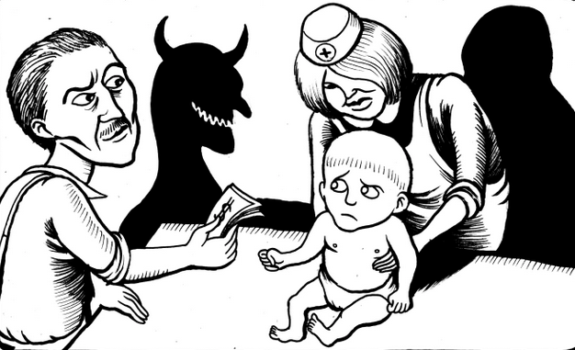
Derfor udvalgte han albert. En 9-måneder gammel dreng fra én af de sygeplejersker der arbejdede på hans hospital….

Slide 14
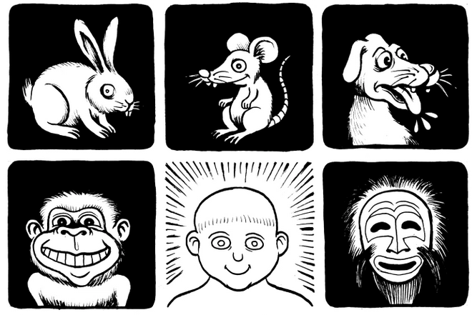
Lille albert gennemgik en række emotionelle undersøgelser, hvor han blev præsentereret for forskellige dyr og genstande... En hvid kanin, en rotte, en hund, en abe, en maske med og uden hår.
Albert var glad og udviste ingen frygt….

Slide 15
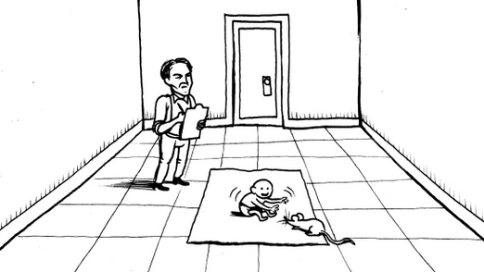
Så blev albert placeret midt i et lokale og præsenteret for en hvid rotte, hvor han ingen frygt udviste…

Slide 16
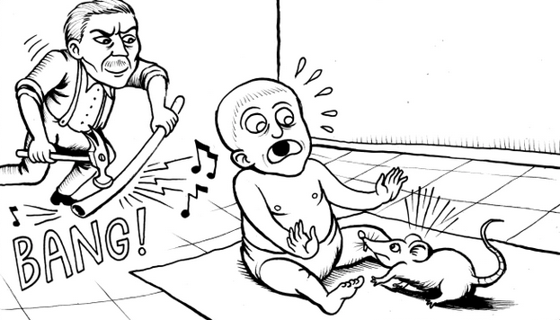
Men da lille albert rørte ved rotten, lavede Watson straks en høj skræmmende lyd…

Slide 17
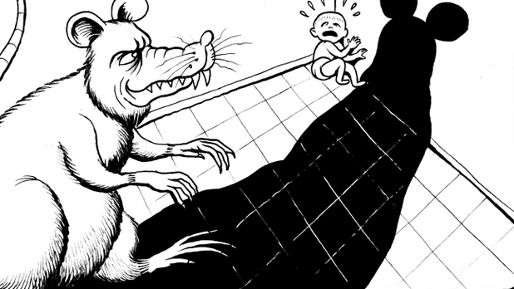
Efter få gentagelser, udviste lille albert frygt hver eneste gang han så rotten…

Slide 18
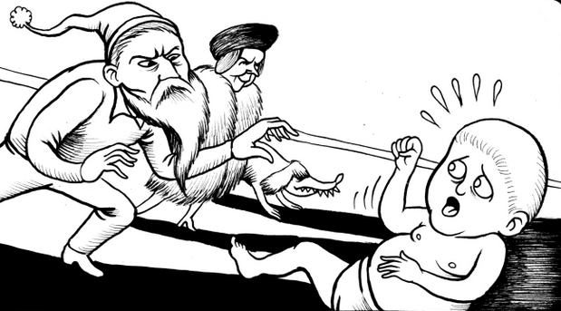
Lille albert generaliserede endda sin frygt til at inkludere andre pelsede dyr, huer, pelsfrakker og sågar watsons falske skæg…

Slide 19
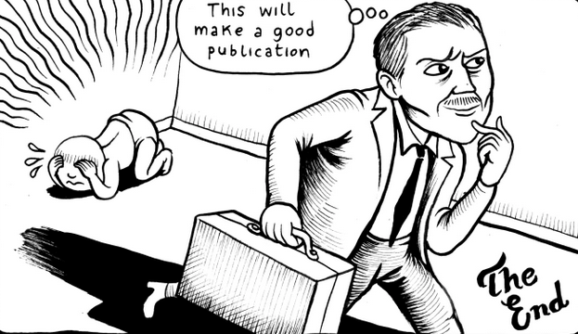
Watson kurerede aldrig lille alberts fobi (men prøvede heller ikke). Til gengæld grundlagde han en forståelse for hvad der styrer vores adfærd.

Slide 20
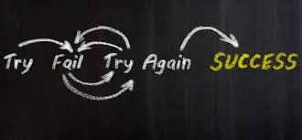
Thorndike
Den måde vi lærer på er gennem trial-and-error – forsøg-og-fejl-læring.
Vi prøver noget og ser om det virker, hvis det ikke virker prøver vi noget nyt.
Således kan alt læres gennem gentagende forsøg
Effektloven: Adfærd som efterfølges af succes, befæstes og indlæres.

Slide 21
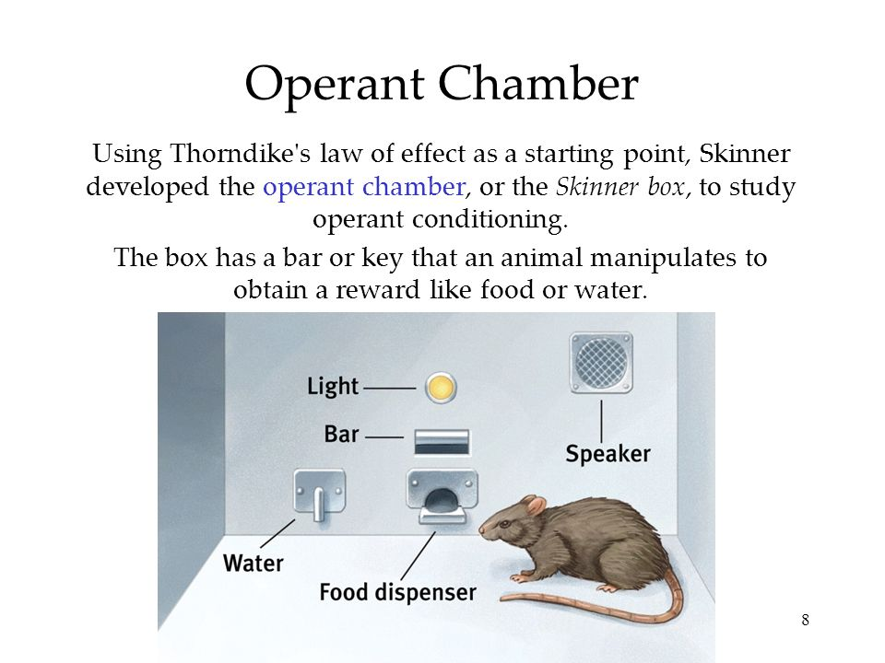
B.F. SKinner
Klassisk betingning: Stimuli -> Respons
Operant betingning: Respons -> Stimuli

Slide 22
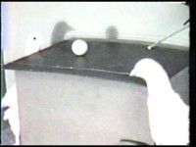
Skinner mente at alle væsener kunne lære operant betingning

Slide 23
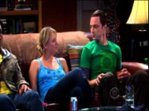
Kan mennesker?

Slide 24
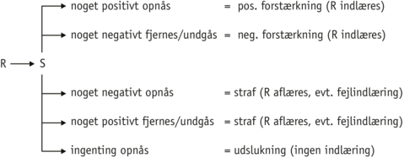
Forstærkning – straf - udslukning

Slide 25
Hvilken type behavioristisk indlæring udsættes personen for?
Børges far giver ham en flad, da Børge ryger hans cigaretter
Børge får 12 i hjemmekundskab, så hans far køber ham en is
Børge bliver ved med at tisse i sengen, så hans far siger han ikke kan få sin 2-liters cola inden sengetid
Børge har været en god dreng, så far rykker hans sengetid frem en time.
Børges far har tidligere belønnet ham med is, når han fik gode karakterer, men nu er han stoppet. Børge gider ikke stræbe længere som følge.
Børge spilder fars vodka, så det bliver trukket fra hans lommepenge
Børge er blevet sendt hjem fordi han drillede en anden elev. Far bliver sur og giver ham buksevand.
Børge plejede at få skældud, når han stjal fars smøger, men nu hvor han er blevet stærkere end far, tør far ikke skælde ud mere.

Slide 26
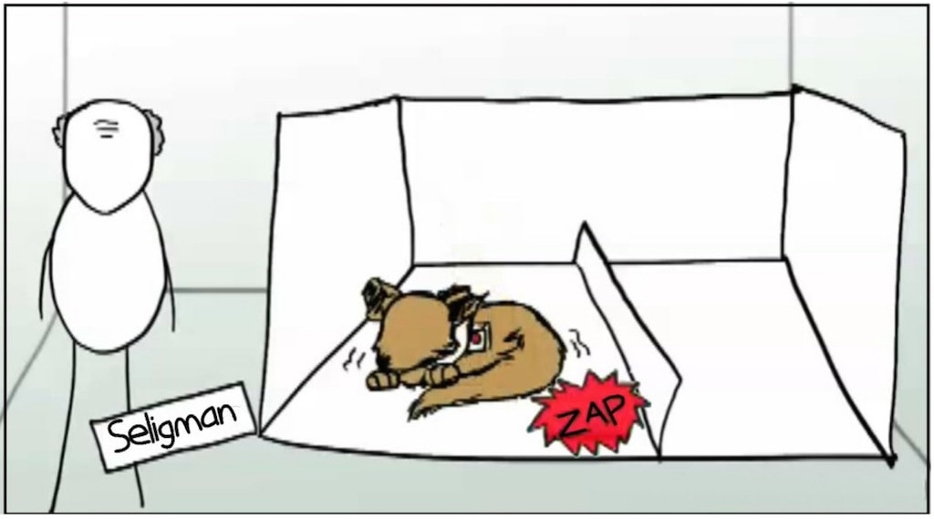
Indlært hjælpeløshed
Hunde i et elektrificeret bur, kan først ikke undslippe et stød
Senere, da de bare skulle gå over på den anden side, prøvede de ikke engang
De havde indlært hjælpeløshed, og modtog stødende uden at forsøge at undslippe

Slide 27
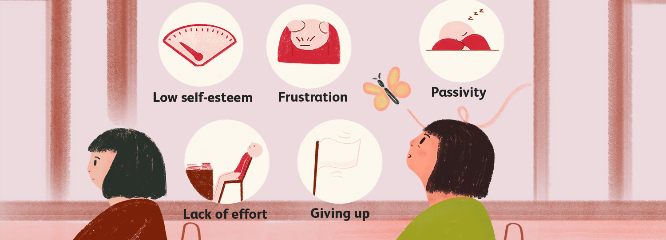
Gælder det mon også mennesker?

